Slide 1
ゲーム開発講座１ ー自分でモデルを作って動かしてみよう―
Takanori uoi
Twitter ID:OROCHI_TUNGUS

Slide 2
今回の目的
自分でモデルを作る
作ったモデルを読み込み、動かしてみる

Slide 3
全体の流れ
１．モデルを作る準備
２．モデリング講座初級編
３．ボーンの入れ方
４．アニメーションを作る
５．Ｕｎｉｔｙにインポートする
６．再生する機能を作る
７．動かしてみる

Slide 4
１.モデルを作る準備 ―Metasequoiaをセットアップしてみよう―
Metasequoia
特徴
・３Ｄモデルが作れる
・（プラグインを使えば）大体どんな形式も出力できる
・（プラグインを使えば）アニメーションエディットもできる

Slide 5
１.モデルを作る準備 ―Metasequoiaをセットアップしてみよう―
Metasequoia
ということで
・Metasequoiaをインストールする
・プラグインをインストールする
ことを最初にやります（別のアニメーションソフトを使う手もあるのですが、話が長くなるので今回はMetasequoiaだけで完結する方法を説明します）

Slide 6
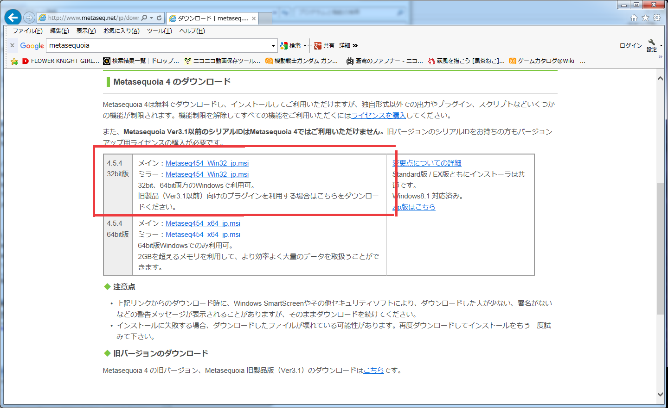
１.モデルを作る準備 ―Metasequoiaをセットアップしてみよう―
Metasequoiaの公式サイトへ行き、ダウンロードする（http://www.metaseq.net/jp/）
ここで「３２bit版」をダウンロードする（６４bit版はプラグインが入らない）

Slide 7
１.モデルを作る準備 ―Metasequoiaをセットアップしてみよう―
インストール後、ライセンスの購入を行う（StandardでＯＫ。また、１カ月の試用ライセンスがあるのでそれでもＯＫ）

Slide 8
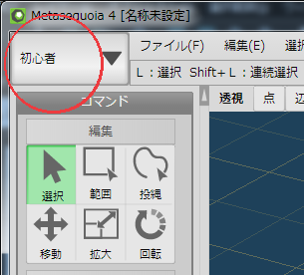
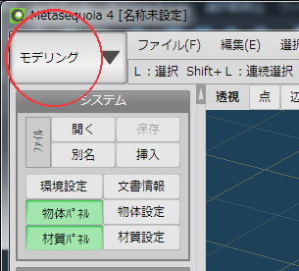
１.モデルを作る準備 ―Metasequoiaをセットアップしてみよう―
ライセンスを取得したら、Metasequoiaを起動してＩＤを入力する
画面右上の「初心者」を「モデリング」に切り替える

Slide 9
１.モデルを作る準備 ―Metasequoiaをセットアップしてみよう―
Keynoteをダウンロードする（http://mqdl.jpn.org/sb.cgi?eid=18）
ダウンロードしたファイルを解凍し、C:\Program Files (x86)\tetraface\Metasequoia4\Plugins\Commandの中に（ＣドラのProgram Filesにインストールした場合）、bone.dllを置き、Metasequoiaを再起動する

Slide 10
１.モデルを作る準備 ―Metasequoiaをセットアップしてみよう―
成功したら以下のように「ボーン」の項目が追加されている.
これで準備完了

Slide 11
２.モデリング講座初級編 ―簡単なモデルを作ってみよう―
基本図形の生成だけで割とそれっぽいものが作れる
とりあえずこけしみたいなものを作ってみよう

Slide 12
２.モデリング講座初級編 ―簡単なモデルを作ってみよう―
「コマンド」→「基本図形」ボタンで基本図形作成モードになる

Slide 13
２.モデリング講座初級編 ―簡単なモデルを作ってみよう―
「基本図形」パネルの「作成」ボタンで指定した図形が作成される

Slide 14
２.モデリング講座初級編 ―簡単なモデルを作ってみよう―
メニューバーの「パネル」の「オブジェクトパネル」をONにすると、右側にオブジェクト
パネルが生成される

Slide 15
２.モデリング講座初級編 ―簡単なモデルを作ってみよう―
「オブジェクトパネル」の「設定」を押すと設定画面が出てくるので、名前を「body」
に変更する

Slide 16
２.モデリング講座初級編 ―簡単なモデルを作ってみよう―
「オブジェクトパネル」の「新規」を押して、生成された「obj1」の名前を「head」
に変更する。このときheadを選択しておく

Slide 17
２.モデリング講座初級編 ―簡単なモデルを作ってみよう―
基本図形で球を選び、頭を作成する

Slide 18
２.モデリング講座初級編 ―簡単なモデルを作ってみよう―
基本図形で球を選び、頭を作成する
ただしこのままだと胴体と重なってしまうので、オブジェクトパネルのheadを Altを押しつつクリックする

Slide 19
２.モデリング講座初級編 ―簡単なモデルを作ってみよう―
「移動」パネルを選択するとheadオブジェクトの中心に矢印が現れるので、
矢印をドラッグしてheadの位置を調整する

Slide 20
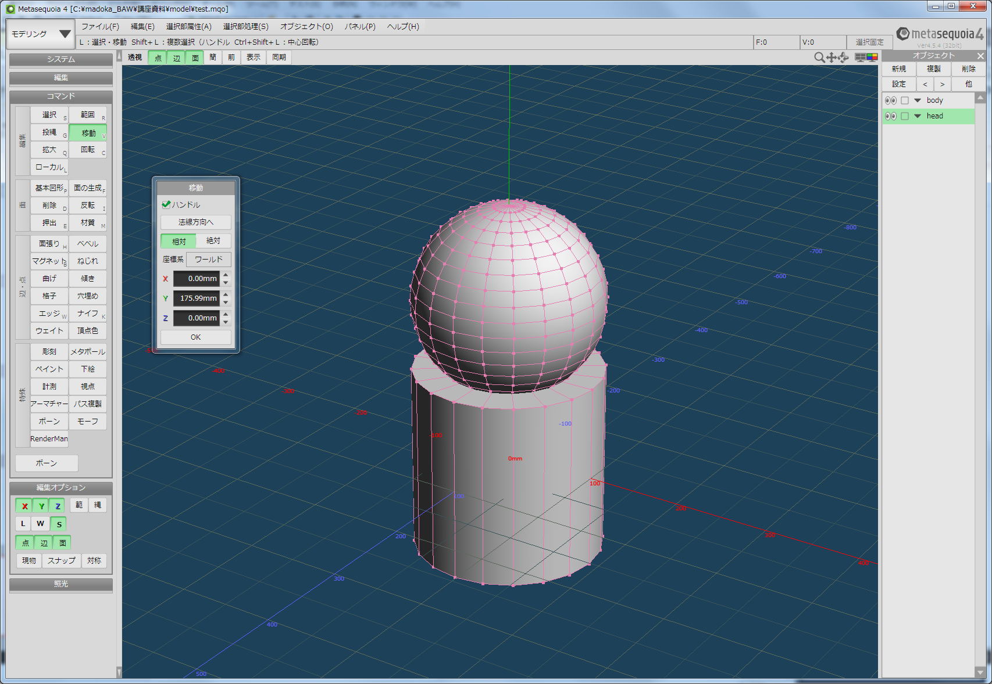
２.モデリング講座初級編 ―簡単なモデルを作ってみよう―
画面のオブジェクト部以外をクリックして、オブジェクトを非選択状態にする

Slide 21
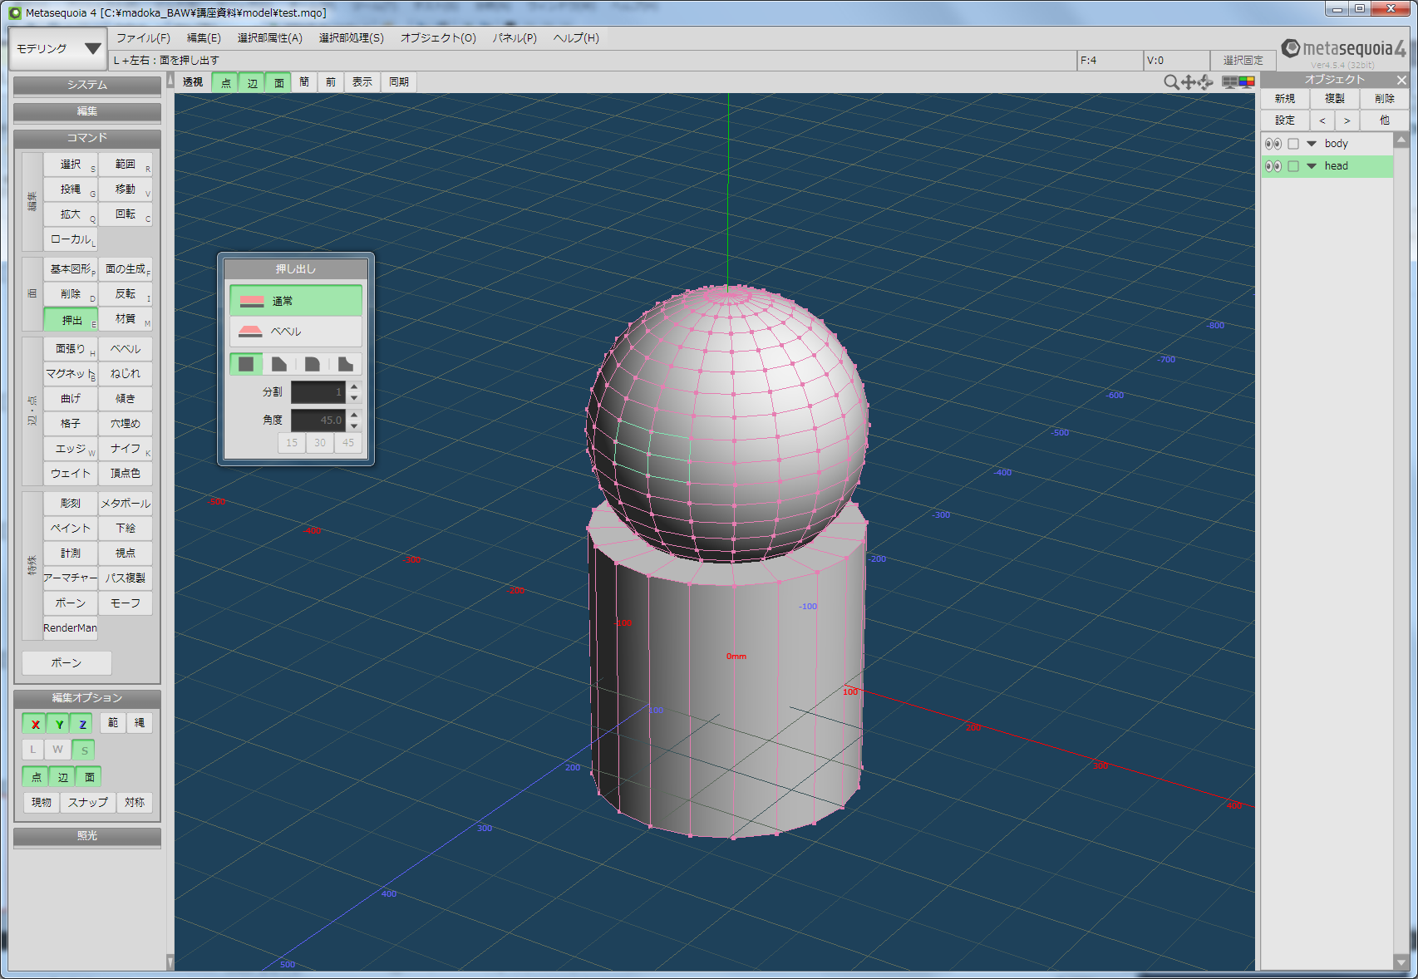
２.モデリング講座初級編 ―簡単なモデルを作ってみよう―
Headが選択された状態でコマンドの「押出」を押し、頭部表面の中央を選択 （Shiftを押しながらクリックすることで連続選択が可能）

Slide 22
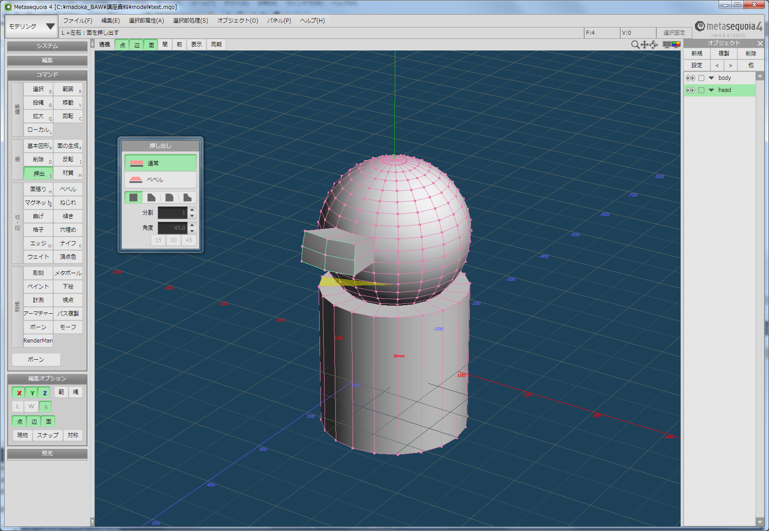
２.モデリング講座初級編 ―簡単なモデルを作ってみよう―
選択状態でドラッグして押し出す

Slide 23
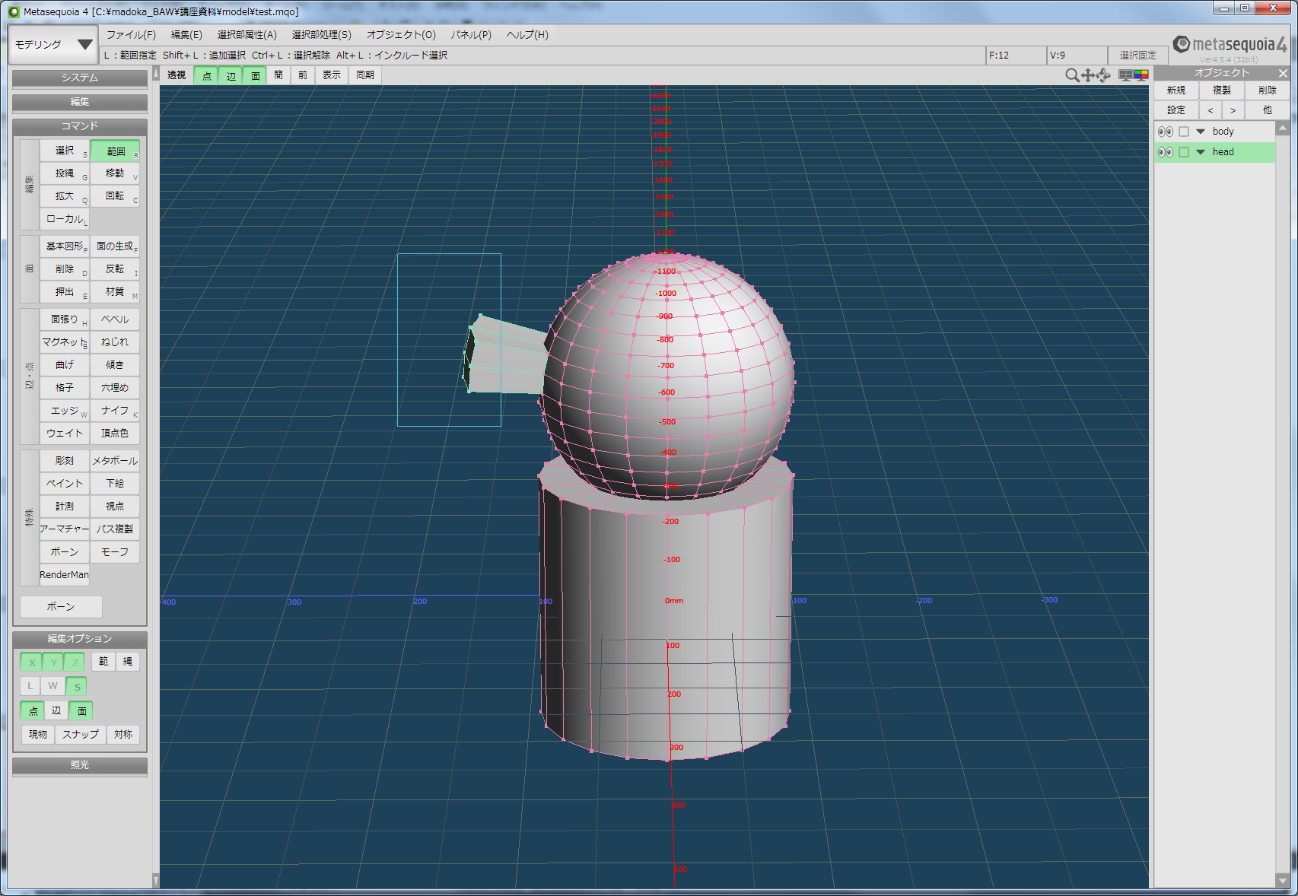
２.モデリング講座初級編 ―簡単なモデルを作ってみよう―
右クリックをしながらドラッグして視点を左横に移し、コマンドの「選択」を選び
押し出した先を囲むと、押し出した先が選択状態になる

Slide 24
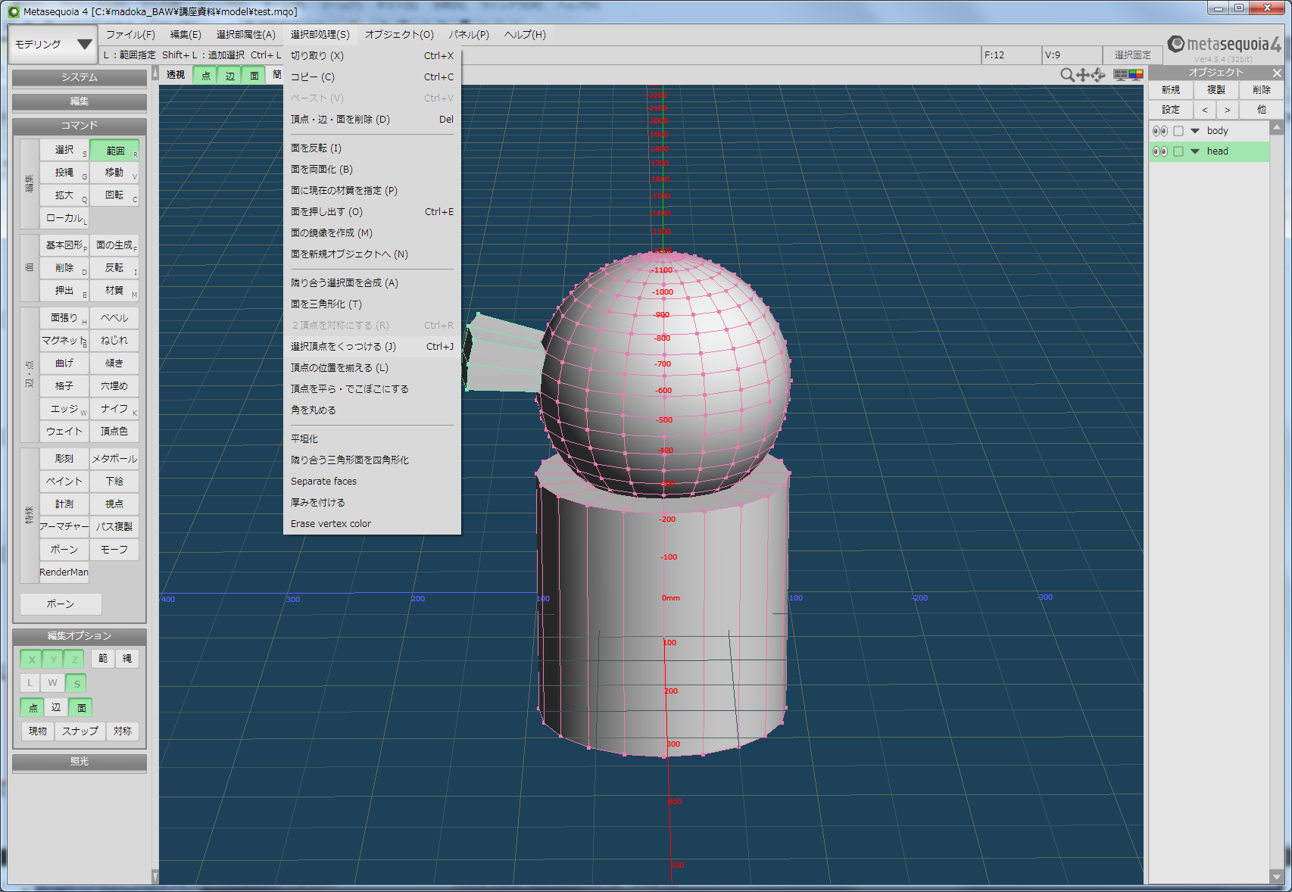
２.モデリング講座初級編 ―簡単なモデルを作ってみよう―
「選択部処理」→「選択頂点をくっつける」を選択

Slide 25
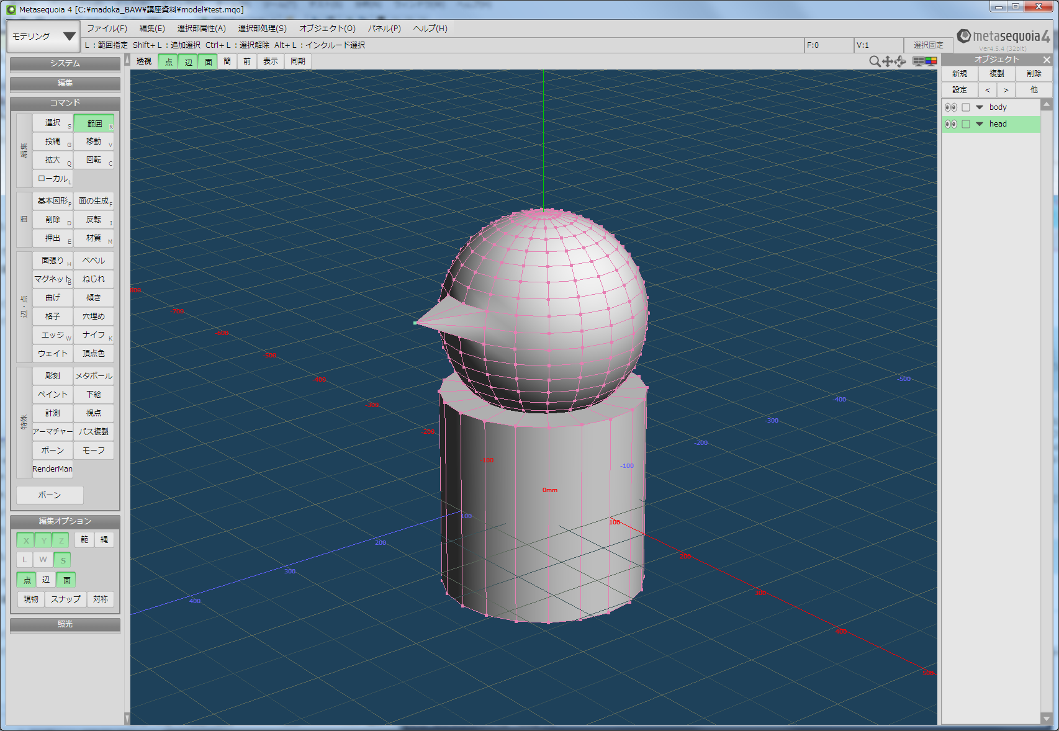
２.モデリング講座初級編 ―簡単なモデルを作ってみよう―
鼻っぽいものができる

Slide 26
３.ボーンの入れ方 ―作ったモデルを動かしてみる―
・Metaseqoiaに「ボーン」を入れることにより、作ったモデルを動かすことができる

Slide 27
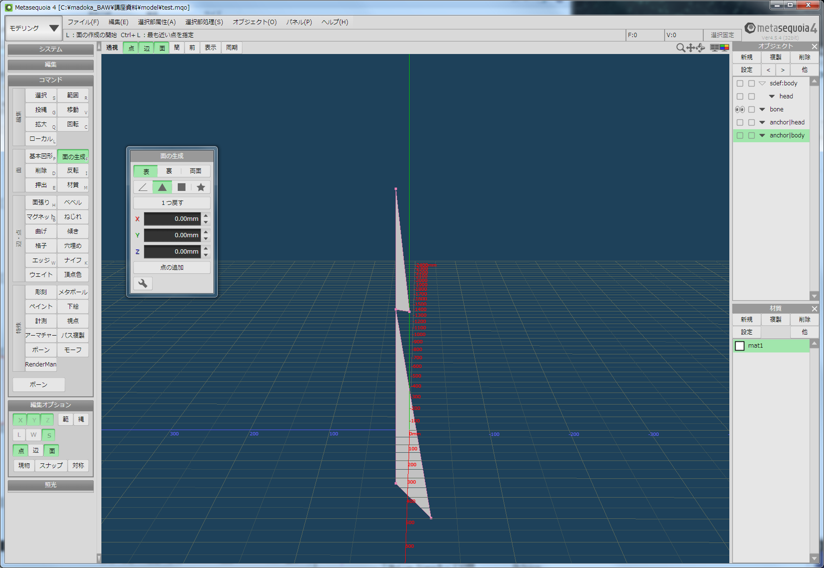
３.ボーンの入れ方 ―作ったモデルを動かしてみる―
・「bone」という名前のオブジェクトを作り「head」と「body」の骨組みになるように「面の生成」で「▲」を選択して上記のようなオブジェクトを作る

Slide 28
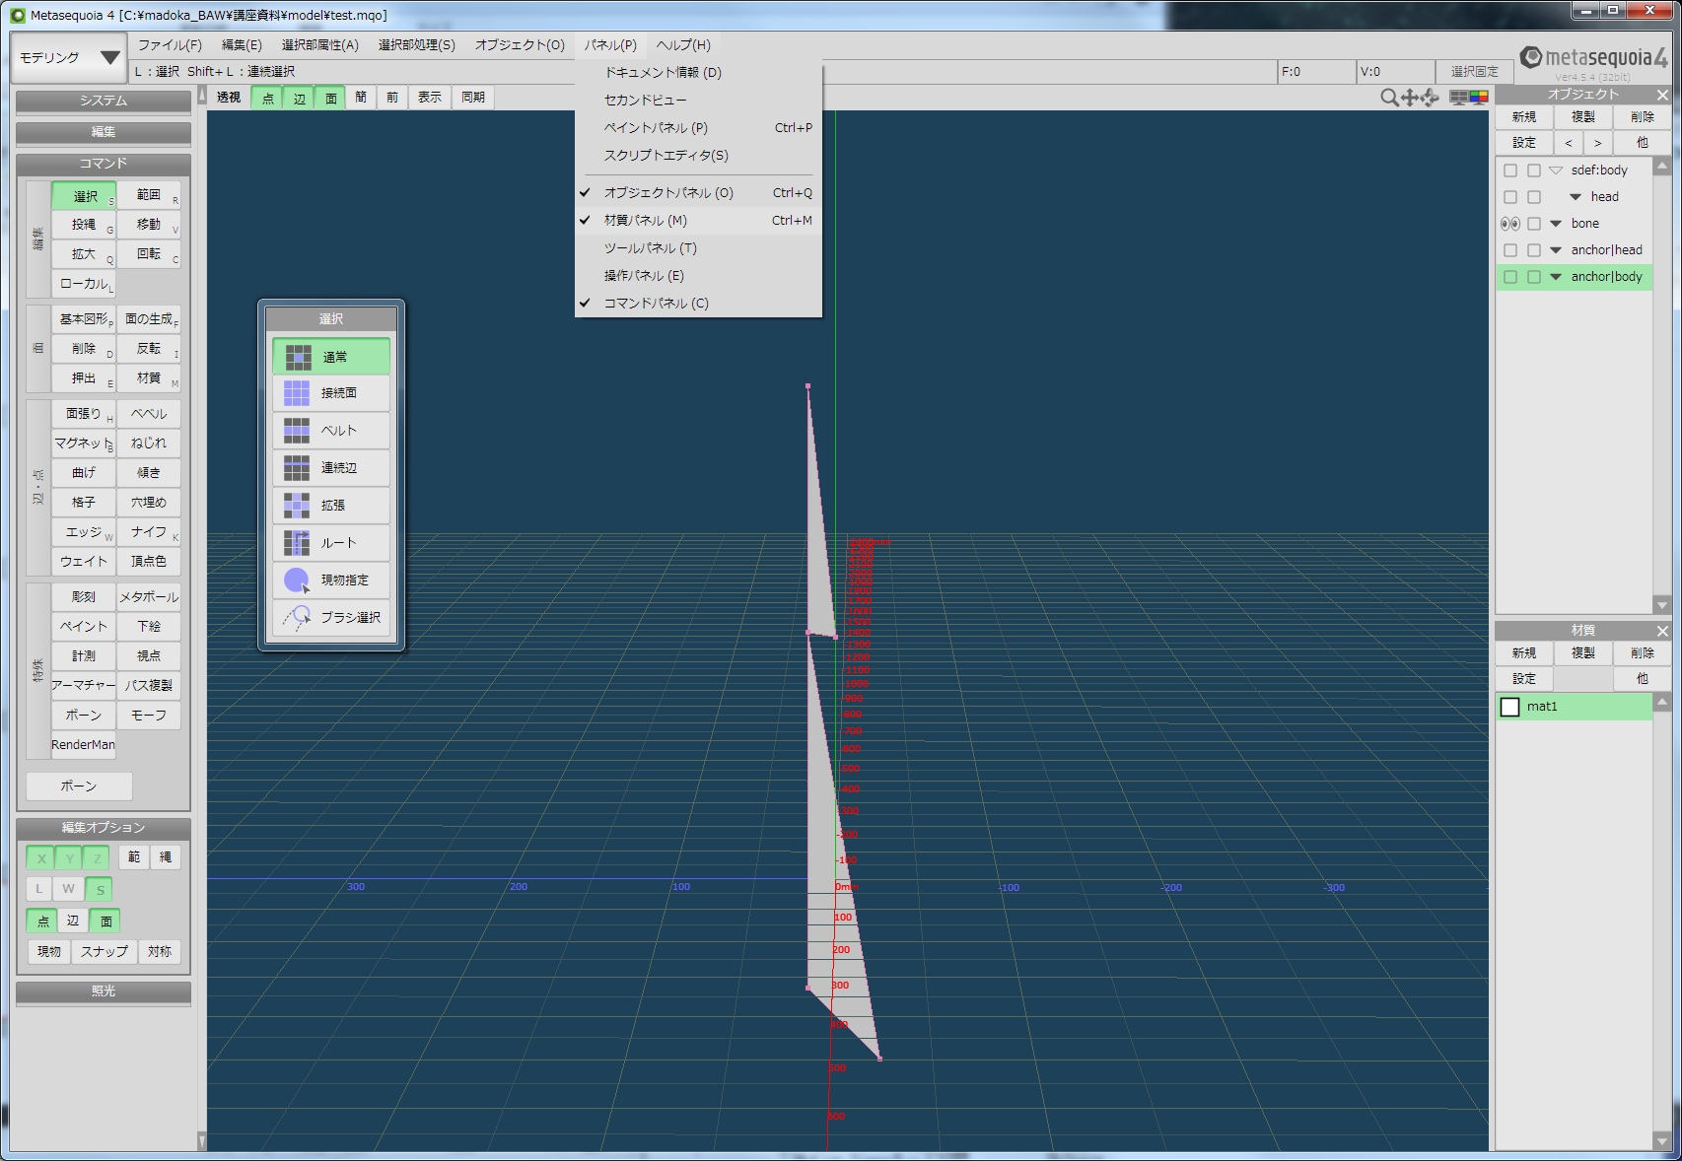
３.ボーンの入れ方 ―作ったモデルを動かしてみる―
・パネル→「材質パネル」を押すと左下に材質を指定するパネルが生成される

Slide 29
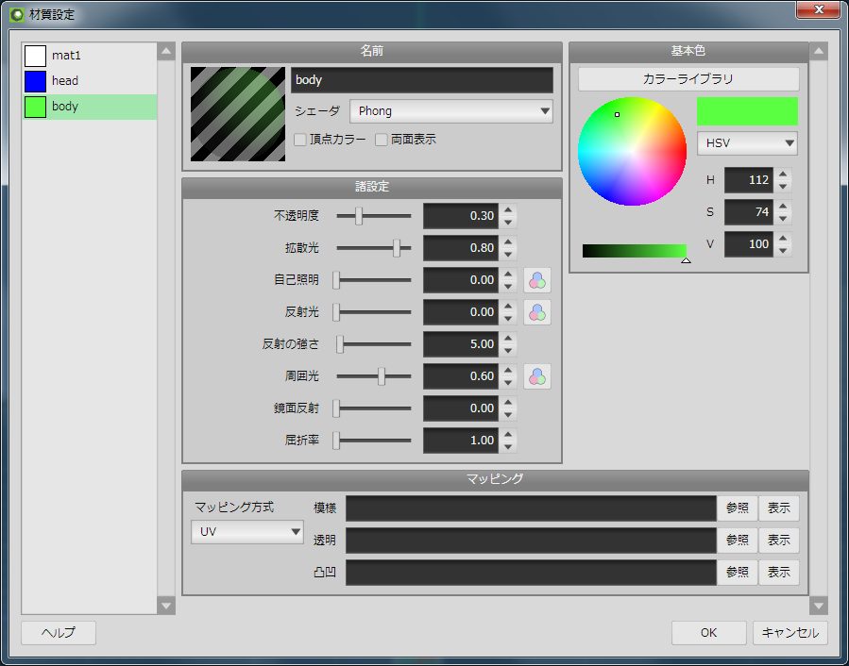
３.ボーンの入れ方 ―作ったモデルを動かしてみる―
・材質パネルの「新規」を押して「設定」を押すと設定画面が出来るので、適当な色を割り振り「anchor|head」「anchor|body」と命名する

Slide 30
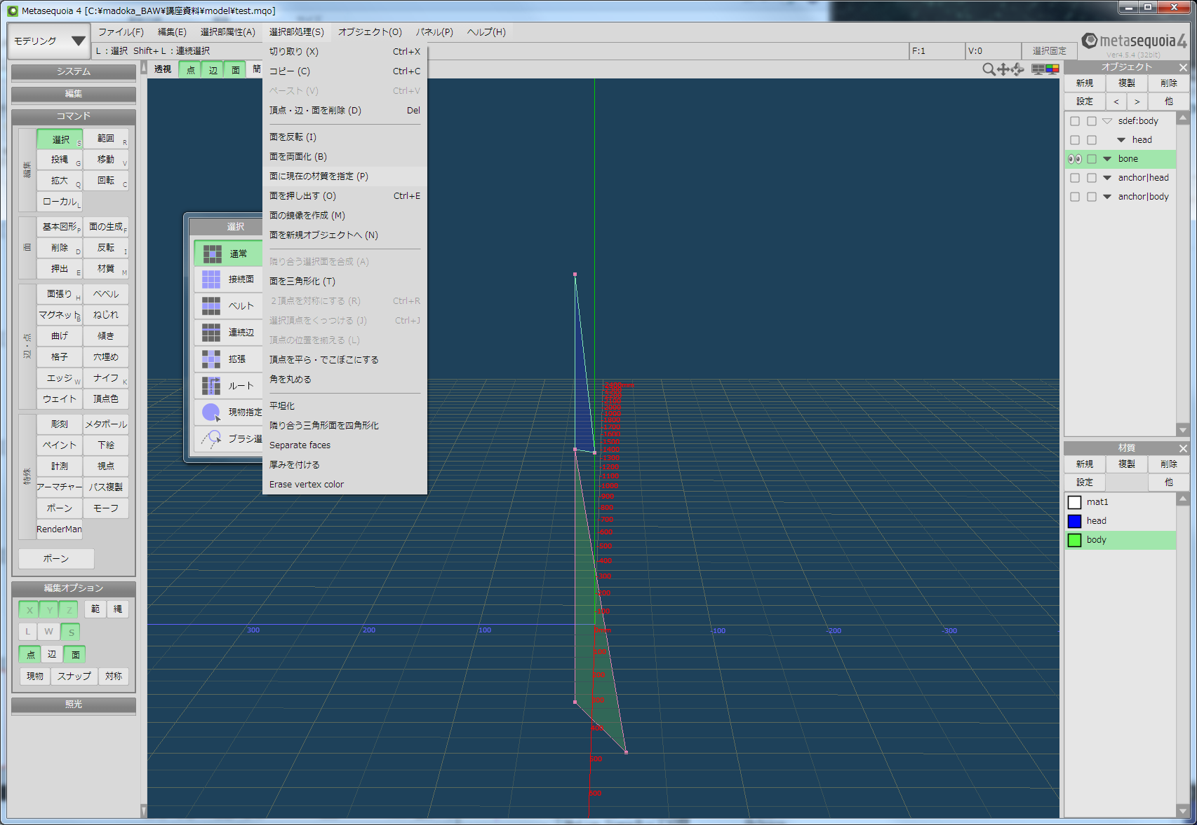
３.ボーンの入れ方 ―作ったモデルを動かしてみる―
・作成したボーンを選択し、頭部のボーンには「anchor|head」胴体のボーンには「anchor|body」を割り振る（選択部処理→面に現在の材質を指定）

Slide 31
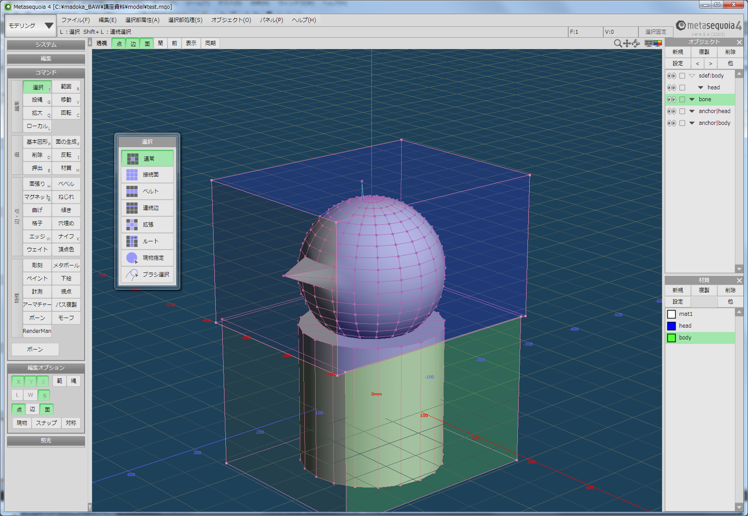
３.ボーンの入れ方 ―作ったモデルを動かしてみる―
・作成したボーンを選択し、頭部のボーンには「anchor|head」胴体のボーンには「anchor|body」を割り振る（選択部処理→面に現在の材質を指定）

